Slide 1
Dialogkarta förändringsledning: Kuvertinnehåll
Materialet i denna presentation är framtaget för att användas i en handledarledd workshop i vilken en förestående förändring ska planeras, men kan såklart användas fristående för förändringsplanering
Den handledda workshopen använder en s.k. ”dialogkarta” i vilken planeringens olika steg visualiseras och till varje steg finns ett ”kuvert” med instruktioner och mallar.
Innehållet och terminologi är i enlighet med Region Skånes förändringsledningsmodell och utbildningen i förändringsledning, Wallbreaker
Innehåll:
Dialogkartan
Kuvert A – F, instruktion plus mallar
Avslut, reflektion
Revision:
2023-12-14: Uppdaterad med nya mallar efter återkoppling från användare, bl.a. är intressentmatrisen är ersatt med en tabell. Mallarna är också lättare att använda digitalt, då det går att skriva i rutorna

Slide 2
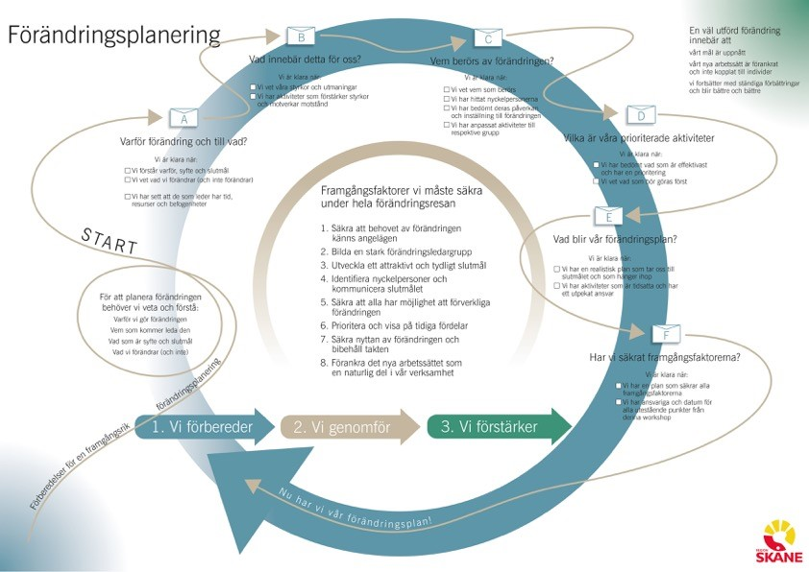
Notes:
Beskriv hur workshopen går till, hur vi praktiskt jobbar, hur vi redovisar.

Slide 3
Kuvert A: Varför förändring och till vad?
A
Instruktion:
(Enskilt) Gå igenom befintlig beskrivning enskilt. Försök hitta det som talar om Varför vi gör detta och vad slutmålet är
(Gruppen) Diskutera och jämför. Säkerställ att alla förstår och är överens om varför vi förändrar, vad slutmålet är och vilka nyttor/effekter som förväntas uppstå (så långt vi vet).
Skriv ner i den gemensamma mallen
Behöver någon läggas till eller förtydligas? Vid behov: komplettera!
Vi är klara när:
Vi förstår varför, syfte och slutmål
Vi vet vad vi förändrar (och inte förändrar)
Vi har sett att de som leder har tid, resurser och befogenheter
B
Vad innebär detta för oss?

Slide 4
Målet
A
Varför behöver vi göra detta (och varför göra det nu)?
Slutmål (nyttor och effekter, både för oss i organisationen och patienter)
Not: Om det är svårt att veta vilken av rutorna, tänk så här: ”Varför”-rutan är sådant som gör att vi startat ett förändringsarbete och letar efter en lösning, medan slutmålsrutan är det som vi kommit fram till att vi vill/bör/måste uppnå för att åtgärda ”varför”. Här finns också ”nyttor” och effekter som uppstår av förändringen

Slide 5
Kuvert A: Varför förändring och till vad? Del 2
A
Instruktion:
Diskutera: har rätt ledar- och ägarskap för förändringen och vilka beslut som tagits:
Är det de med som gör att ledningen för förändringen känns trovärdig? Vilka behöver vara med? Vilka behöver inte vara med utan bara konsulteras eller informeras
Vilka beslut har tagits? Har det förtydligats på nästa nivå?
Skriv ner i den gemensamma mallen
Behöver någon läggas till? Saknar vi något beslut?
Komplettera
Om något behöver förtydligas men är oklart formulera som aktiviteter och skriv ner på post-it. (och spara till kuvert D ”Vilka är våra prioriterade aktiviteter”.)
Vi är klara när:
Vi förstår varför, syfte och slutmål
Vi vet vad vi förändrar (och inte förändrar)
Vi har sett att de som leder har tid, resurser och befogenheter
B
Vad innebär detta för oss?

Slide 6
Förändringsledningsgrupp
A
Vem leder förändringsarbetet?
Finns beslut om förändringen? Vem? Vad omfattar beslutet? Saknas något?
Instruktion: Vem behöver leda (inte bara vara med) för att det ska bli trovärdigt. Andra rutan är vilka beslut som har tagits på respektive nivå i organisationen som beslutat att detta ska göras

Slide 7
Kuvert A: Varför förändring och till vad? Del 3
A
Instruktion:
Diskutera:
Vet vi vad vi ska börja, sluta och fortsätta göra?
Är något otydligt och behöver förtydligas?
Skriv ner i den gemensamma mallen
Om något saknas, komplettera direkt i mallen
Om något behöver förtydligas men är oklart formulera som aktiviteter och skriv ner på post-it. (och spara till kuvert D ”Vilka är våra prioriterade aktiviteter”.)
Vi är klara när:
Vi förstår varför, syfte och slutmål
Vi vet vad vi förändrar (och inte förändrar)
Vi har sett att de som leder har tid, resurser och befogenheter
B
Vad innebär detta för oss?

Slide 8
Vad förändrar vi?
A
Vad ska vi börja göra?
Vad ska vi sluta göra?
Vad ska vi fortsätta göra?
..
Instruktion: Dela upp VAD förändringen innebär i börja, sluta, fortsätta för att undvika missförstånd och att nytta uppstår (ex att vi använder vunnen tid till rätt saker, eller inte slutar med något som fungerar osv. Många förändringars vinst ligger i att sluta göra något!). Är det tydligt? Behöver något förtydligas?

Slide 9
Kuvert B (för utskrift eller digitalt)
B
Kraftfälts-analys
Krafter för förändringen (drivande)
Krafter mot förändringen (hindrande)
..
..

Slide 10
Kuvert B (alternativ för utskrift):
B
Drivande krafter
Hindrande krafter
stark
medel
svag
stark
medel
svag
Tips: ange styrkan i kraften genom längden

Slide 11
Kuvert C: Vem berörs av förändringen?
C
Instruktion:
(Själv) Lista de funktioner, roller och vid behov enskilda personer som berörs av eller har påverkan på förändringen.
(Gruppen) Skapa en gemensam lista
Bedöm i vilken grad de berörs/påverkas (berörs mycket/lite, påverkar mycket/lite)
För varje, bedöm om vi tror att de är positiva eller negativa till förändringen.
Markera med ☺ och ☹ (eller + och -)
Hitta aktiviteter som adresserar de viktigaste intressenterna
Spara aktiviteterna till prioriterings- aktiviteten, kuvert D+E
Vi är klara när:
Vi vet vem som berörs
Vi har hittat nyckelpersonerna
Vi har bedömt deras påverkan och inställning till förändringen
Vi har anpassat aktiviteter till respektive grupp
D
Vilka är våra prioriterade aktiviteter

Slide 12
C
Vem? (roll/person) | Hur påverkas de? Eller: Vad behöver de bidra med | Prio? | Inställning?
☺
☹
VEM = Roll, profession, organisation eller person som påverkas av förändringen och/eller som behöver bidra specifikt för att vi ska lyckas genomföra förändringen
Beskriv hur rollen/personen påverkas och/eller vad de specifikt behöver bidra med. Det kan vara att det skiljer sig mellan grupper/roller/individer
Högst prio = både berörs mycket & påverkar mycket
Positiv eller negativ till föränd-ringen?
Notes:
Denna är ofta att föredra. Högerkolumnen är en bra input till aktiviteter. Använd matrisen om det behöver prioriteras
Talpunkter:
Hamna inte i traditionella roller/grupper om det inte är säkra. Ex äldre , yngre kanske ska vara ”datorvana” - ”icke datorvana”. Risk också att missa individer om vi pratar om de traditionella professionerna

Slide 13
Kuvert D+E: Vilka är våra prioriterade aktiviteter?
D
Instruktion:
Ta aktivitetslapparna (post-it) från de tidigare momenten
Bedöm prioriteten (direkt eller använd vid behov prio-matrisen):
Liten insats, stor effekt! (= högst prio, ”lågt hängande frukter”, snabba vinster)
Stor insats, stor effekt (= gör om möjligt!)
Liten insats, liten effekt (= i mån av tid)
Stor insats, liten effekt (= överväg att inte göra!)
Ta bort de som har prio IV och, överväg prio III. Lyft fram och markera tydlgit de som har prio I.
Placera dem i rätt fas: Förbered – Genomför – Förstärk
Finns det beroenden? Något som måste göras före något annat?
Vi är klara när:
Vi har bedömt vad som är effektivast och har en prio
Vi vet vad som bör göras först
E
Har vi säkrat framgångsfaktorerna?
Notes:
Detta är en sammanslagning av två kuvert. I en riktig workshop kan du behöva prioritera (ex med PICK.chart) också, innan aktiviteter läggs in i en plan med ansvar
Övningen görs bäst om alla går igenom på eget papper och sedan jämför och diskuterar svaren i grupp, men vid ont om tid så gå direkt på gruppen

Slide 14
Kuvert D: Prioriteringsmatris (”PICK-chart”)
D
Stor effekt, liten insats: GENOMFÖR!
Stor effekt, stor insats – MÖJLIGT!
Stor
Effekt/nytta
Liten effekt, liten insats – UTMANA!
Liten effekt, stor insats – AVFÄRDA!
Liten
Insats/investering
Liten
Stor

Slide 15
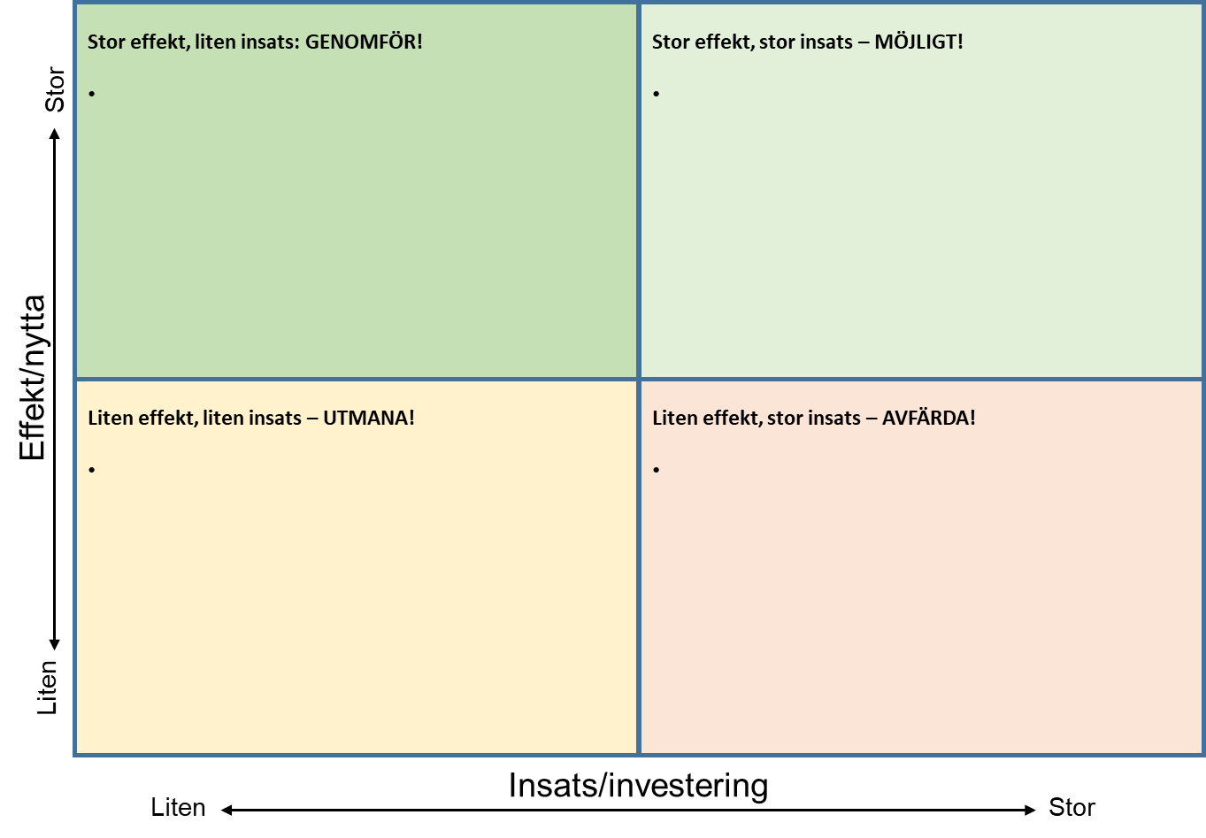
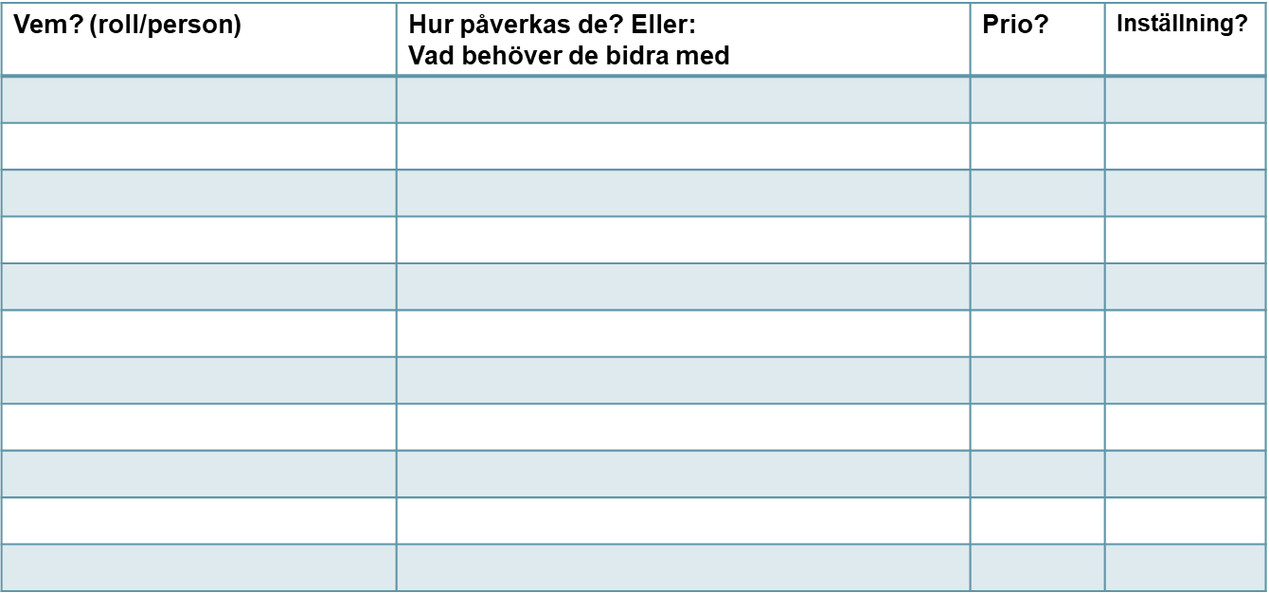
Kuvert D: Ordna aktiviteter
D
Samla aktiviteter under rätt fas, prioritera (vid behov använd prioriteringsmatris först) och kolla beroenden.
Liten insats, stor effekt!
Stor insats, stor effekt
Liten insats, liten effekt
Stor insats, liten
Aktivitet kopplad till ”kraft” el. ”intressent”

Slide 16
Kuvert E: Vad blir vår förändringsplan?
E
Instruktion:
Ta aktivitetslapparna från prioriterings-matrisen
börja med högst prio (liten insats, stor effekt!)
För in i excelmallen för förändringsplanen eller jobba på poster och lägg in senare.
Lägg till information (så mycket som är möjligt) :
Aktivitetsnamn (unikt och beskrivande)
Fas (Förbered Genomför Förstärk)
Beskrivning (lite mer detalj)
Resultat (vad ska levereras)
Ansvarig
Kommunikationsinsats (om det finns en)
Startdatum, Klardatum
Beroenden (till annan aktivitet)>
Sortera efter Startdatum
Vi är klara när:
Vi har en realistisk plan som tar oss till slutmålet och som hänger ihop
Vi har aktiviteter som är tidsatta och har ett utpekat ansvar
F
Har vi säkrat framgångsfaktorerna?

Slide 17
Kuvert E: Förändringsplan (excel)
E
http://klportal.i.skane.se/Kvalitetsutveckling/Referensgrupp%20F%C3%B6r%C3%A4ndrings-f%C3%B6rb%C3%A4ttringsledning/Delade%20dokument

Slide 18
Kuvert E: Förändringsplan
Aktivitet | Resultat | Ansvarig | Start - Klar | Övrigt

Slide 19
Kuvert F: Har vi säkrat framgångsfaktorerna?
F
Instruktion:
Gå igenom de 8 framgångsfaktorerna
Ta dem en efter en och se om förändringsplanen kommer att uppfylla den faktorn.
Bedöm (1-10) hur väl planen säkrar faktorerna
Lägg till ytterligare aktiviteter för att täcka gap som hittats
Bedöm helheten, är vi klara? Är magkänslan god?
Kör!
Om inte:
Identifiera utestående punkter, utse ansvariga och boka ett avstämningsmöte
Vi är klara när:
Vi har en plan som säkrar alla framgångsfaktorerna
Vi har ansvariga och datum för alla utestående punkter från denna workshop
Vi är redo!

Slide 20
Kuvert F: Framgångsfaktorer
F
Skattning 1-10
1 2 3 4 5 6 7 8 9 10
1. Säkra att behovet av förändringen känns angelägen
2. Bilda en stark förändringsledargrupp
3. Utveckla ett attraktivt och tydligt slutmål
4. Identifiera nyckelpersoner och kommunicera slutmålet
5. Säkra att alla har möjlighet att förverkliga förändringen
6. Prioritera och visa på tidiga fördelar
7. Säkra nyttan av förändringen och bibehåll takten
8. Förankra det nya arbetssättet som en naturlig del i vår verksamhet
Notes:
Säkra en känsla av akut behov annars Varför agera??
Bilda en stark förändringsledargrupp annars Det är inte på riktigt!
Utveckla ett attraktivt och tydligt slutmål annars Vart ska vi?
Identifiera nyckelpersoner och kommunicera slutmålet annars Ingen vet alla spekulerar
Säkerställ att alla har möjligheter att realisera förändringen annars Det fastnar på mitten
Prioritera och visa på tidiga fördelar annars Vi orkar inte hela vägen
Bibehåll momentum i förändringen annars Strul, det fungerar inte
Förankra det nya tillståndet som en naturlig del av vårt arbetssätt annars Det är temporärt

Slide 21
Avslutning
Instruktion:
Se till att alla utestående punkter har en ägare och när dessa ska vara klara
Hitta tid för uppföljning
Avsluta med att göra en reflektion kring arbetet
Fråga:
Vad har varit bra
Vad skulle kunnat vara ännu bättre? Något som var svårt?
Vad tar jag med mig och vad är mitt ”nästa steg” och när ska jag göra det?
Gå laget runt och anteckna

